Slide 1
언어모델 유치원 OT

Slide 2
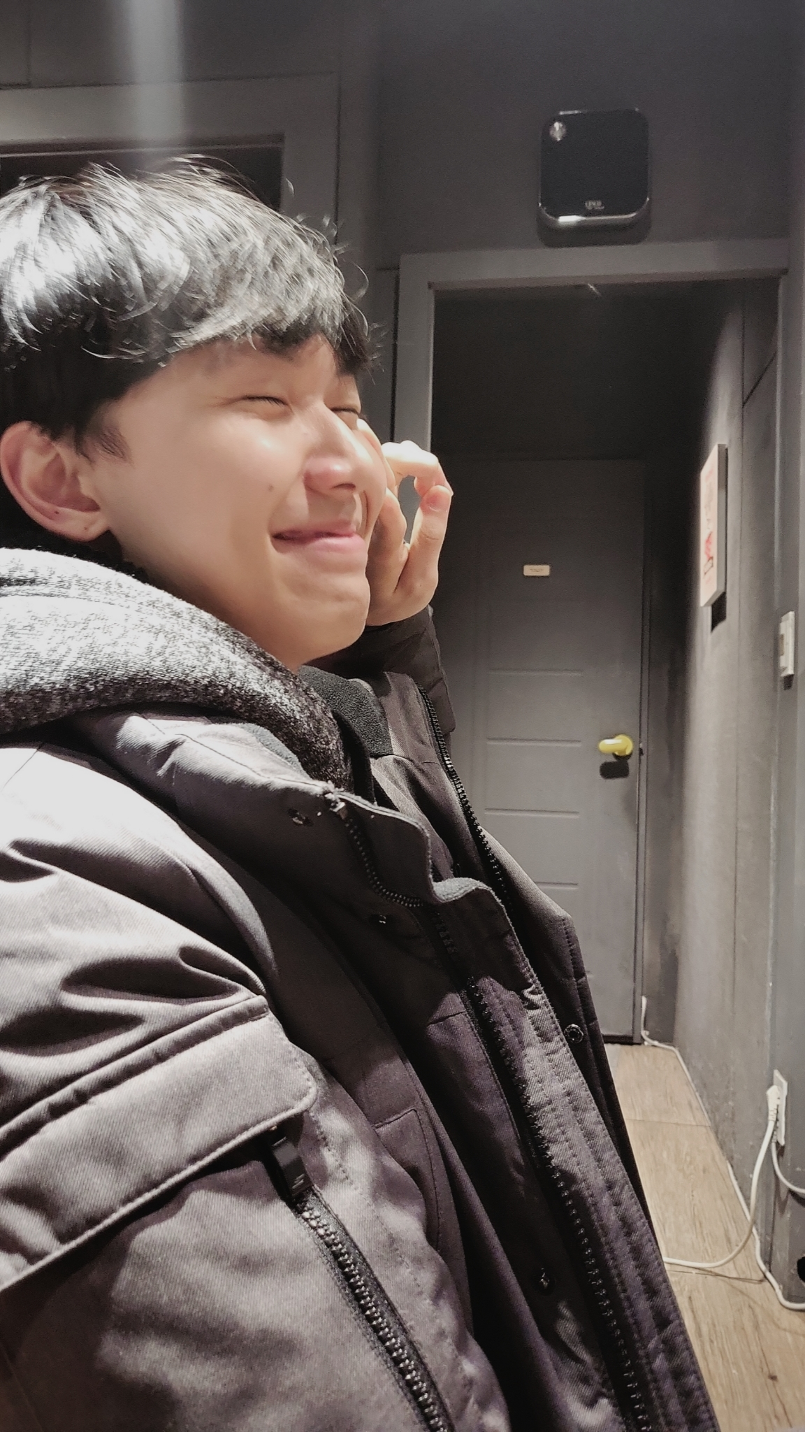
세션장 소개
황영준
전전 20
KUCC 22-1 가입
KUCC 22-2 운영진, 23-1 부회장
딥러닝 엔지니어 1년 6개월
원래 웹 개발 공부하다가 인공지능으로

Slide 3
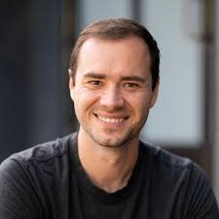
세션 소개
Andrej Karpathy의 Neural Networks: Zero to Hero 기반
역전파, MLP, GPT 구현 -> (생성형) 언어 모델을 이해하는 것이 목표!
사실 위 강의 복습용으로 만든 세션
안드레 카파시 은사님

Slide 4
세션 일정 (변동 가능)
1주차 | OT & 인공신경망
2주차 | Micrograd
3주차 | 통계 언어 모델
4주차 | MLP(Multi-Layer Perceptron) & Residual Connection
5주차 | Kaiming Initialization & Batch Normalization
6주차 | Wavenet
7주차 | Self-Attention
8주차 | GPT 구현
Notes:
언어모델을 유치원생 수준으로 만드는 방법을 알아보자 해서 언어모델 유치원으로 지었습니다…
사실 GPU가 없다면 유치원생 수준도 안될 겁니다ㅠㅠ
수업 중에 질문 많이 할겁니다ㅎㅎ
중간에 질문 있으시면 언제든지!

Slide 5

AI 어떻게 쓰고 계시나요?
Notes:
여러분은 뭐할 때 쓰시나요?
모델을 직접 만드시거나 학습시킨 적은?

Slide 6
2024년 딥러닝 모델이 보여준 능력
영상 만들기
주제가 공모전 1등
미술 대회 우승
수능 국어 97점
수학, 알고리즘 코딩 세계 최상위권

Slide 7
요즘 딥러닝 모델
3시간만에 비행기 게임 만들고 한달에 1억 4천만원 벌기
냉장고 정리하는 로봇
논문 뚝딱 , 탑티어 학회 워크숍 통과
Notes:
좀더 실용적이고 돈을 벌어다주고 있습니다. 점점 똑똑해지고 있습니다. 가반은 인공신경망!

Slide 8
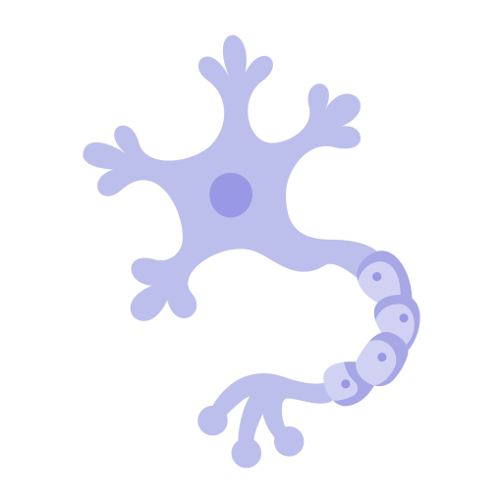
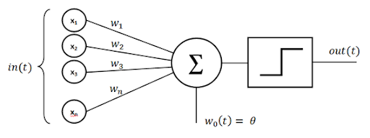
뉴런과 퍼셉트론
in
out
in
모방
in
in
뉴런
퍼셉트론(인공 뉴런)
Notes:
뉴런의 신호처리 <-> 퍼셉트론의 데이터 처리
뇌에 뉴런이 여러개 연결돼있는 것처럼
인공신경망에도 퍼셉트론이 여러 개 존재

Slide 9
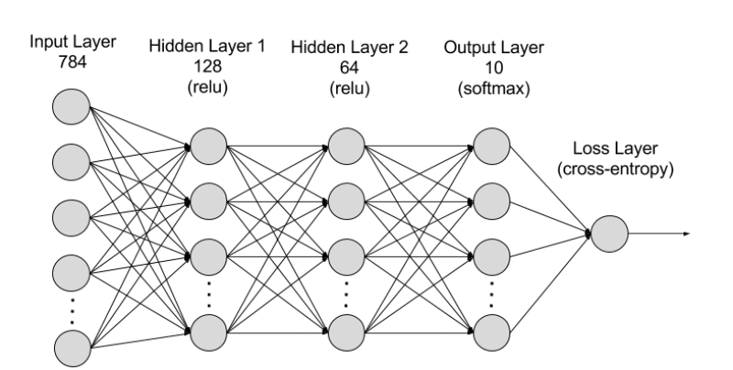
인공신경망(Neural Network)
인간의 뇌처럼 데이터를 처리하도록 컴퓨터를 가르치는 방법

Slide 10
데이터 처리(정보전달)
가중치(weight), 편향(bias), 활성화 함수(activation function)
0.2
w₁
0.1
act
+ b₁
w₂
b₁
(0.2w₁+0.8w₃+0.4w₅ )
w₃
0.8
w₄
0.6
w₅
act
+ b₂
b₂
(0.2w₂+0.8w₄+0.4w₆ )
0.4
w₆
Notes:
가중치: 중요한건 크게, 안중요한건 작게

Slide 11
학습
성능 좋게 가중치(weight)와 편향(bias) 값 바꾸기
0.2
w₁
0.1
1.0
w₂
b₁
w₃
0.8
w₄
0.6
0.0
w₅
b₂
0.4
w₆
정답

Slide 12
시각적으로 살펴보기
3Blue1Brown 은사님의 강의

Slide 13
정리
인공신경망은 함수
학습은 가중치와 편향 값을 바꾸는 것
비용함수(손실함수)를 작게 만드는 방향으로 학습
학습하지 않은 데이터는 처리 잘 못함

Slide 14
개발 환경 세팅
에디터 세팅
Vscode, jupyter notebook 등 .ipynb 파일을 수정할 수 있어야 함
파이썬 설치
Miniconda, UV 등 추천
Torch, GraphViz 설치
Git 설치 (선택), 깃헙 레포 확인

